Slide 1

ГАПОУ «Нижнекамский индустриальный техникум»

Slide 2
Электромонтер по ремонту и обслуживанию электрооборудования (по отраслям)
В сфере работы с электричеством немало рабочих профессий. По-другому и быть не может: нет такой отрасли в народном хозяйстве, в которой бы не использовались электрические приборы. А они, как и всякая техника, требуют обслуживания и время от времени выходят из строя. Именно поэтому, как только человечество начало использовать электроэнергию, появилась профессия электромонтера.

Slide 3
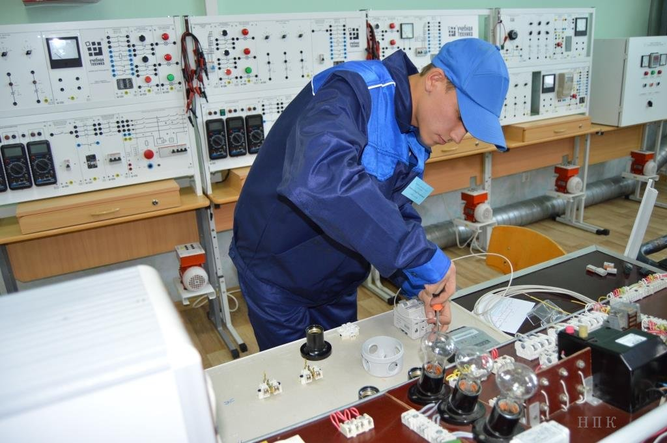
Электромонтер (электрик) - это представитель рабочей профессии, который тем или иным образом связан с починкой электрических приборов и инфраструктуры. Именно он заменяет сгоревшую проводку, счетчики, меняет розетки и выключатели, чинит электроплиты и ещё массу иных устройств. Хотя такое понимание работы электромонтера, разумеется, является упрощенным. Обслуживают они и подстанции, и станции радиооборудования, и телевизионные системы, и линии телефонной связи, чинят охранно-пожарные организации. Одним словом, специализаций у электромонтеров очень много, а именно - порядка 40 направлений. Так или иначе выделяют электромонтеров по обслуживанию систем и устройств, а также электромонтеров по ремонту. В первом случае специалист осматривает сети, проводит диагностику, меняет изношенные компоненты в случае надобности. Во втором - занимается устранением аварий или каких-либо мелких неисправностей.

Slide 4
Вне зависимости от места работы хороший электромонтер всегда должен помнить об опасности электричества, так что ему необходимо соблюдать технику безопасности. Это наиважнейшее условие работы специалиста, хотя, разумеется, далеко не единственное. Помимо всего прочего работа с электричеством требует немалых теоретических познаний - по меньшей мере базовый школьный курс физики (электродинамика) и химии. Сюда же следует добавить знания по метрологии, электроэнергетике, умение пользоваться контрольно-измерительными приборами и, разумеется, разбираться в устройстве и схемах электросетей.

Slide 5
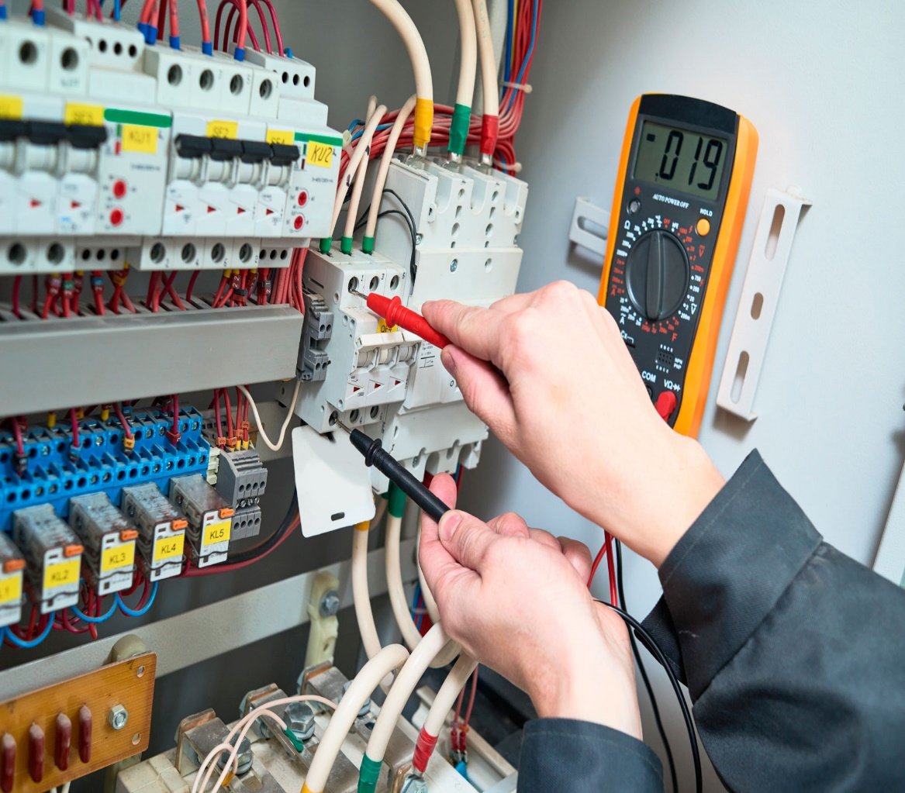
Освоить профессию можно
в Нижнекамском индустриальном техникуме. Электромонтер должен
иметь базовые знания по физике, математике и черчению. Знать устройство, технические
характеристики и принципы действия обслуживаемых приборов, датчиков. Понимать виды и причины их
повреждений, правила ремонта оборудования.

Slide 6
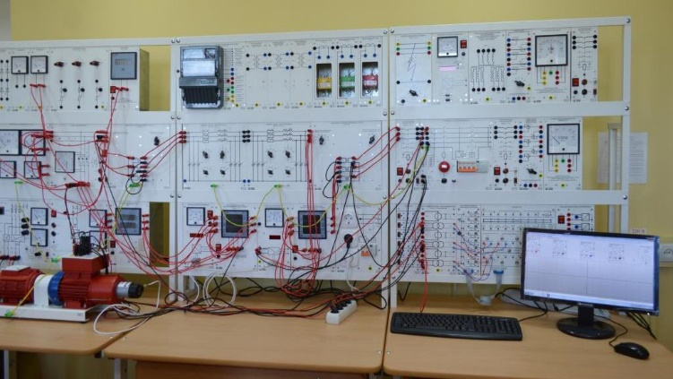
Современное оборудование позволяет всем студентам освоить данную профессию и стать востребованным на рынке труда.

Slide 7
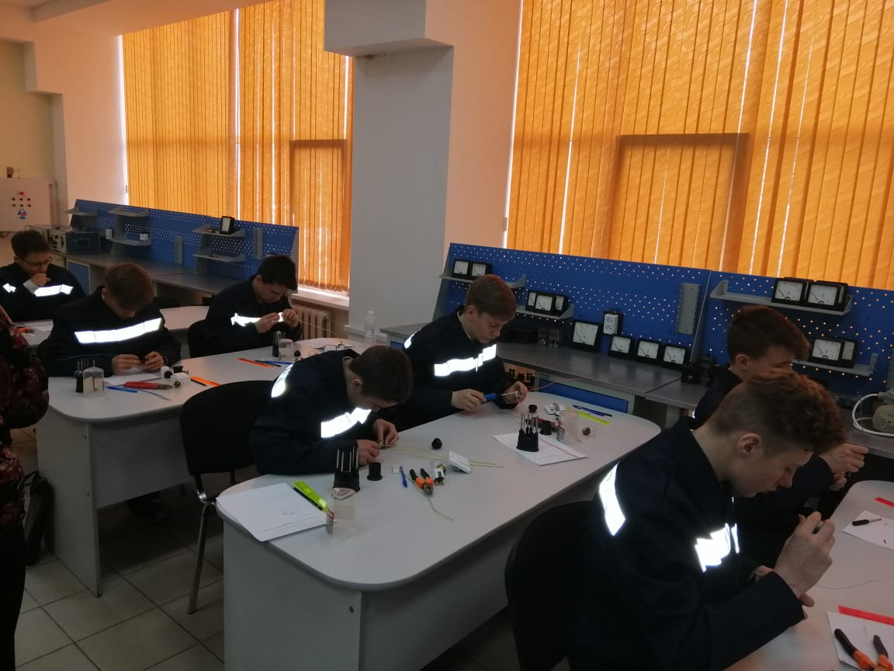
Учебные мастерские оснащены в соответствии со стандартами ФГОС

Slide 8
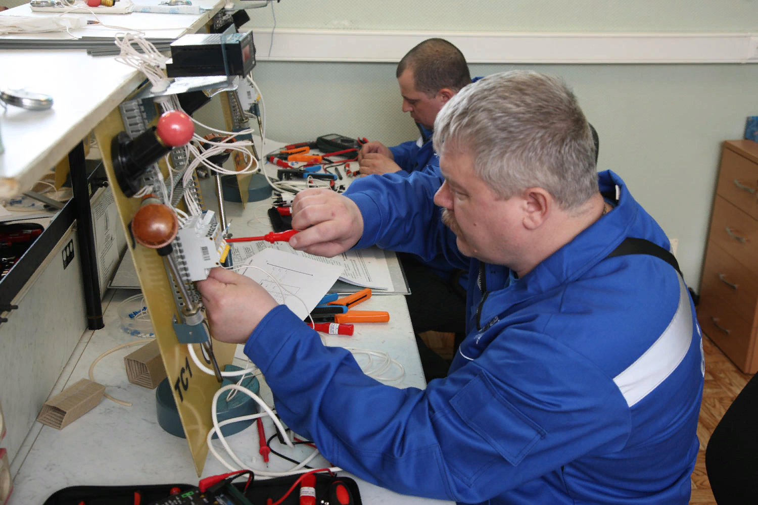
Профессия электромонтера
никогда не могла пожаловаться на недостаток вакансий. Если взглянуть на любой из сайтов по поиску работы, то можно обнаружить несколько десятков рабочих предложений для электромонтеров в любом городе. Как правило, большая часть вакансий касается работы на предприятиях. Средняя зарплата электромонтеров сильно скачет в зависимости от отрасли. На предприятиях, занимающихся обслуживанием контрольно-измерительных приборов и автоматики, например, предлагают до 60 тысяч рублей. В иных организациях зарплата может составлять от 30 до 40 тысяч рублей.
Вакансии электромонтеров на рынке труда

Slide 9
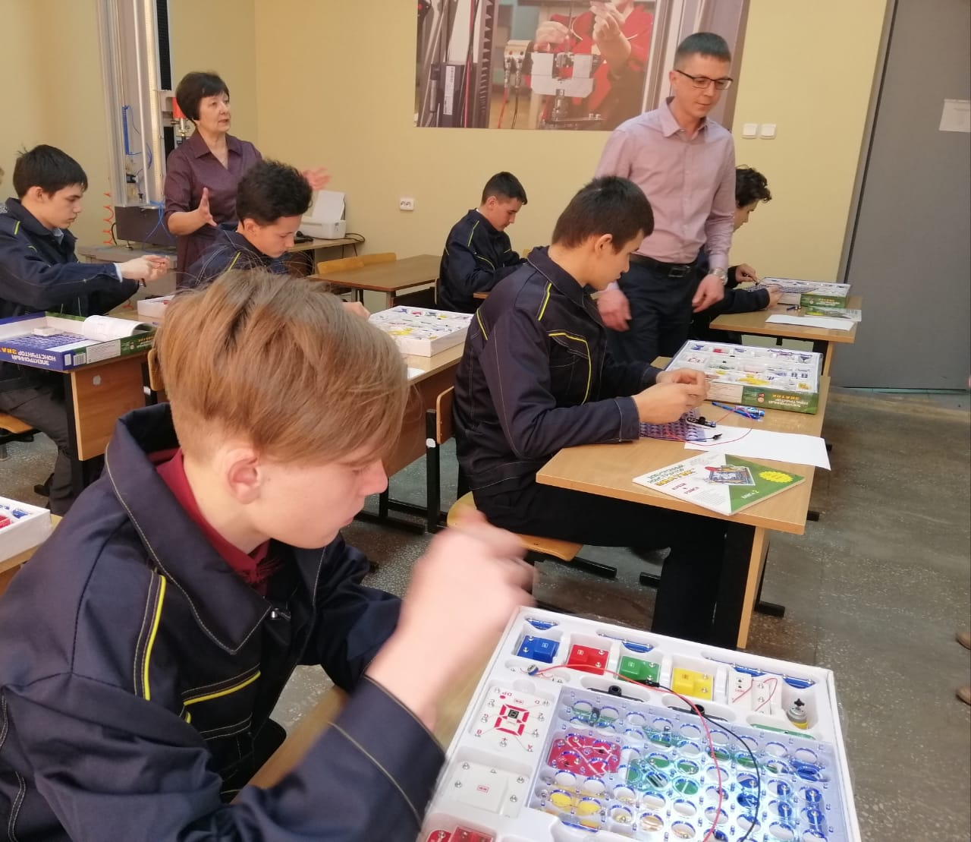
Если хочешь добиться успеха в будущем, то приходи к нам. Мы даем хороший старт!

